Slide 1
プロセス
プレイヤー
調査・企画・
コンサルティング
全プロセスを一貫して請負
各プロセスを担当
(主に製作・施工)
総合
乃村工藝社
丹青社
デザイン・設計
商業施設メイン
プロセス特化
子会社
スペース
ラックランド
制作・施工
協力会社
インターライフ
ホールディングス
発注
船場
運営管理
イベントメイン
セレスポ
レイ
商業施設(百貨店・飲食店等)
文化施設(博物館・美術館等)
空間を演出
イベント会場
その他(オフィス、ホテル、アミューズメント施設等)

Slide 2
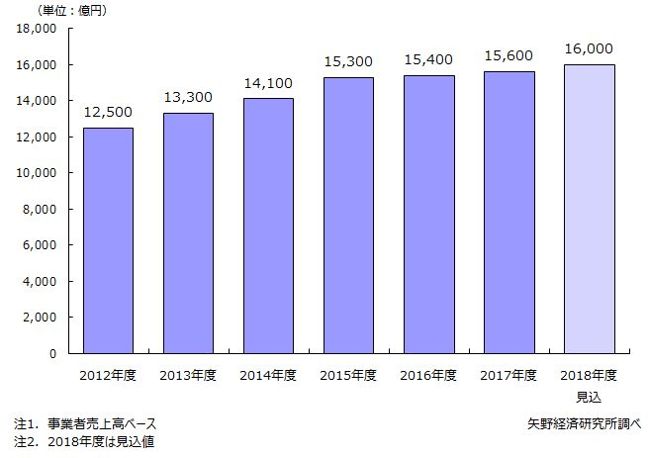

Slide 3
上場8企業の市場シェアは25%弱と低い
⇒勝ちパターンのない(事業経済性が働きにくい)業界の可能性？
＜ディスプレイ業界の市場シェア＞
市場規模
1.6兆円
(2018年)
※ 市場規模：矢野経済研究所 プレスリリース No.2062 ｢ディスプレイ市場に関する調査を実施（2018年）｣より引用
各社の売上高：各企業の有価証券報告書より引用(2019年8月現在で最新年度の値を採用)

Slide 4
上場3社の管理可能コスト比率は低い
⇒自社でコントロールできるコストが少ないため、勝ちパターンが作りにくい
※ レイはディスプレイ事業以外にTV CM事業も行っているため、管理可能コスト比率が比較的高い
＜上場3社の売上原価・販管費の比率＞
管理可能コスト
外部調達コスト
※ 各社の費用：各企業の有価証券報告書より引用(2019年8月現在で最新年度の値を採用)
期首/期末の仕掛け品棚卸差額や他勘定振替は少額のため省略

Slide 5
ディスプレイ業界は景気や季節の影響を受けやすい
⇒内製化(固定費を抱え込む)リスクが大きいので、外注比率が高い
＜上場6社の売上高年次推移＞
＜上場6社の売上高四半期推移＞
百万円
百万円
※ 各社の売上高：各企業の有価証券報告書より引用
船場とインターライフホールディングスは古いデータが見つからなかったので、集計から除外

Slide 6
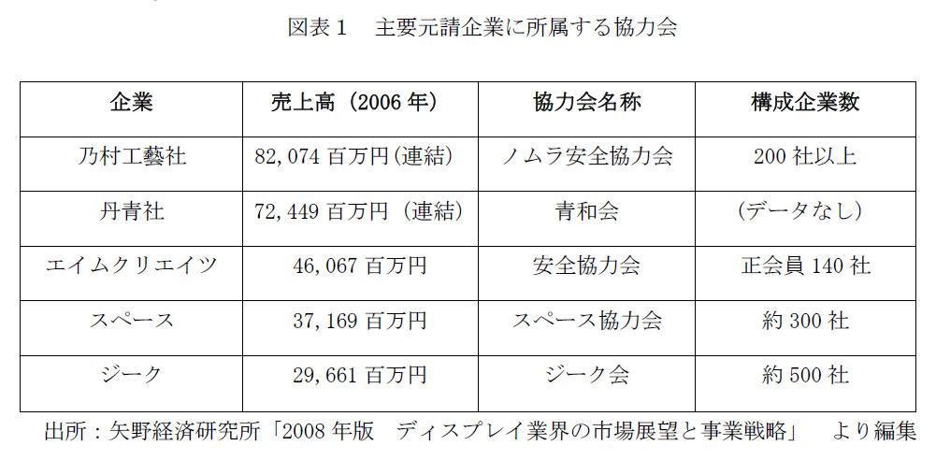
※ 引用元：ディスプレイ業の概要と展望｢乃村工藝社からみる商環境創造力の考察｣ , 大田原ゼミ5期生3班

Slide 7
多品種少量生産
ディスプレイ業界の特徴①
景気の影響・季節変動：大
ディスプレイ業界の特徴②
共有コスト：少、規模を大きくする
(自社リソースを抱え込む)メリット：少
自社リソースを抱え込むリスク：大
外部調達コスト比率：高(特に外注費)
＝自社でコントロールできるコスト：低
ディスプレイ業界は勝ちパターンの少ない事業

